Slide 1
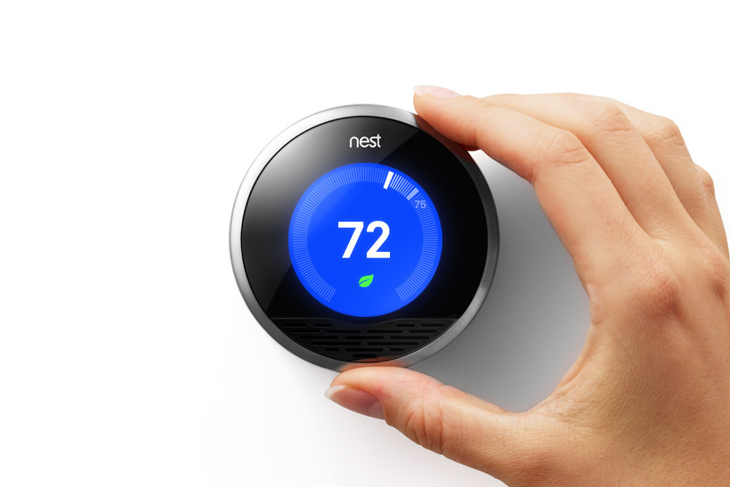
Termosztát Arduino-ból
Lajtha Balázs
lajtha.balazs@tmit.bme.hu

Slide 2
Termosztát célja

Slide 3
Termosztát célja
Meghatározott hőmérséklet tartása
Változó célhőmérséklet követése

Slide 4
Termosztát működése

Slide 5
Termosztát működése
Bemenet
Döntéshozás
Kimenet

Slide 6
Termosztát működése
Bemenet: mért hőmérséklet
Döntéshozás: összehasonlítás az elvárt értékkel
Kimenet: fűtés ki/be kapcsolása

Slide 7
Arduino
C nyelven programozható mikrokontroller
Olcsó
Kicsi
Keveset fogyaszt
Sok támogatott eszköz, jó fejlesztői közösség
Ingyenes fejlesztőkörnyezet (Arduino IDE, Visual Studio Arduino plugin, Eclipse plugin)

Slide 8
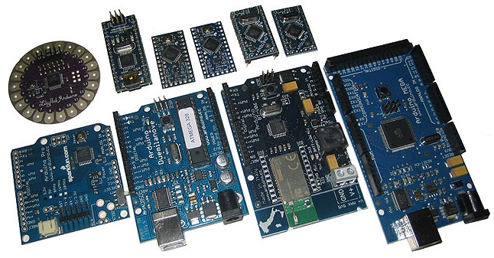
Arduino család

Slide 9
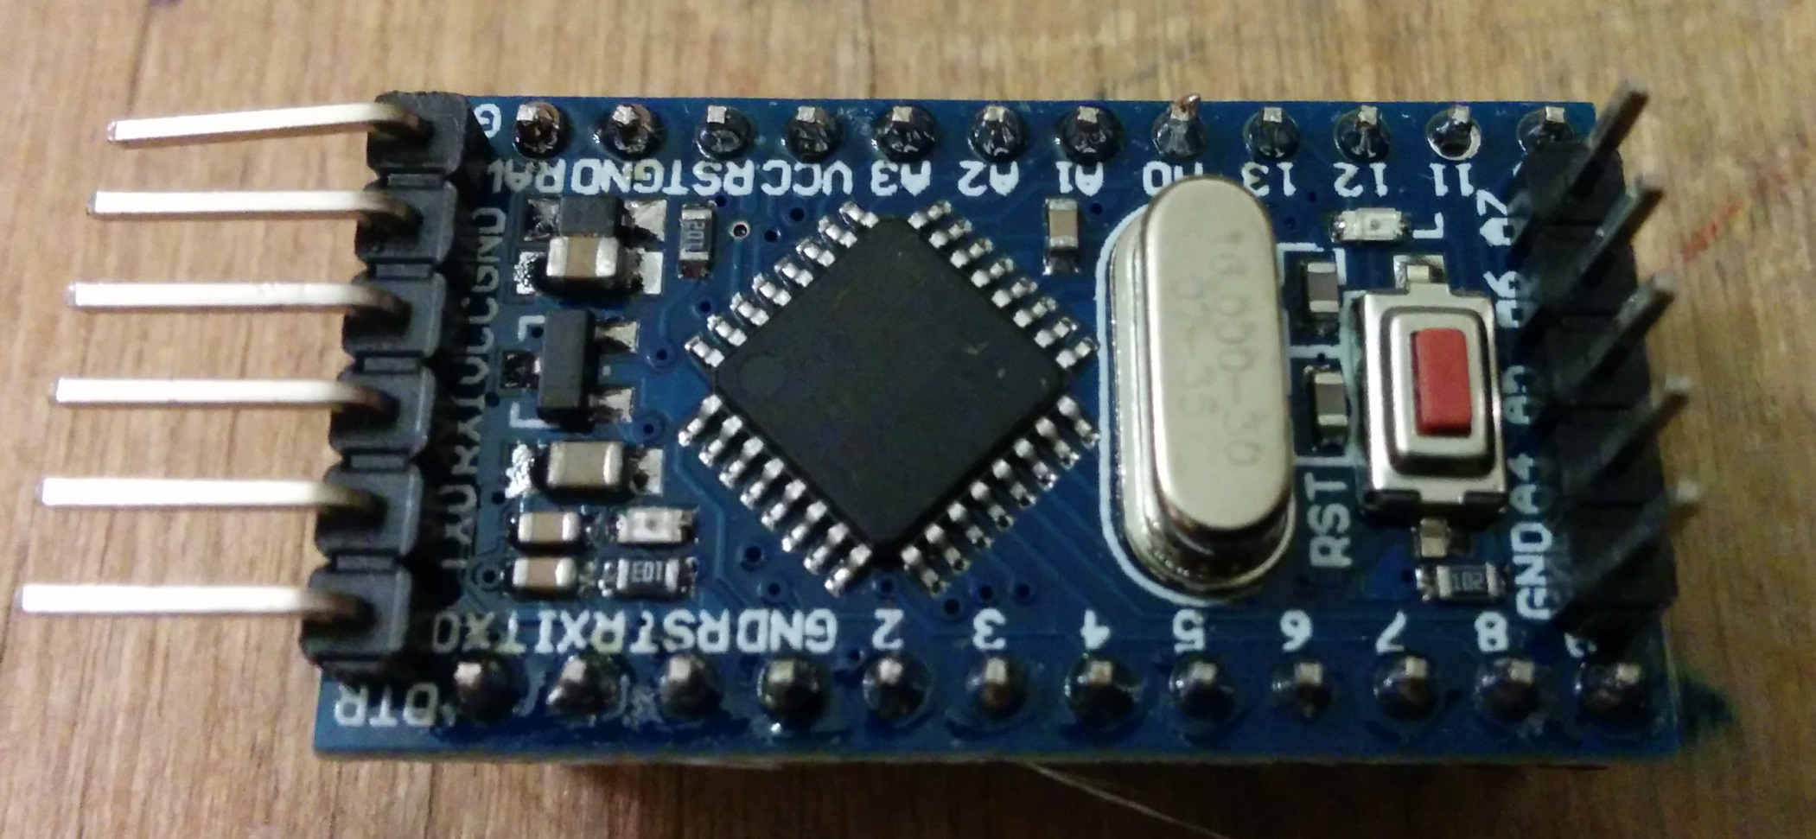
Arduino Mini Pro

Slide 10
Arduino Mini Pro
Programozó felület

Slide 11
Arduino Mini Pro
Föld

Slide 12
Arduino Mini Pro
5V (VCC)

Slide 13
Arduino Mini Pro
RX (soros)

Slide 14
Arduino Mini Pro
TX (soros)

Slide 15
Arduino Mini Pro
DTR (soros)

Slide 16
Arduino Mini Pro
Soros aktivitás

Slide 17
Arduino Mini Pro
13-as LED

Slide 18

Arduino Mini Pro
Reset

Slide 19
Programozó csatlakoztatása
GND – GND
VCC – VCC
RXD – TXD
TXD – RXD
DTR – DTR

Slide 20
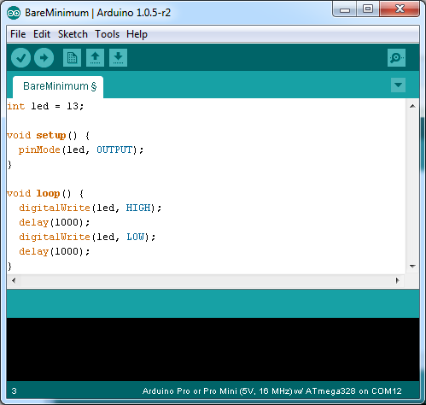
Hello World!
HelloWorld.ino

Slide 21
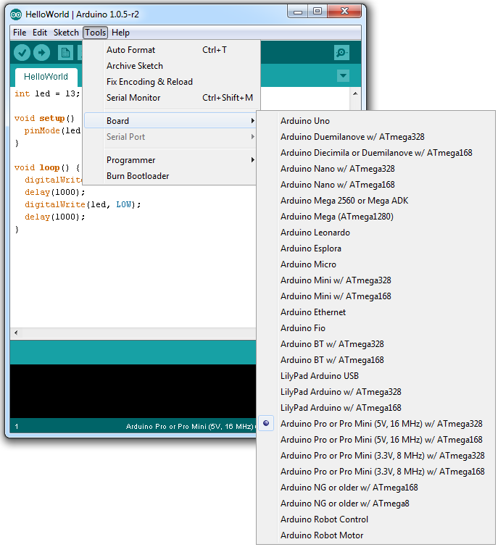
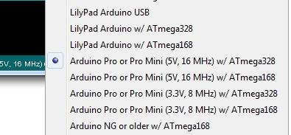
Program futtatása

Slide 22
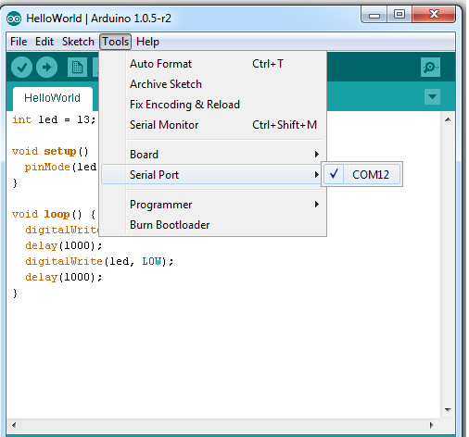
Program futtatása 2.

Slide 23
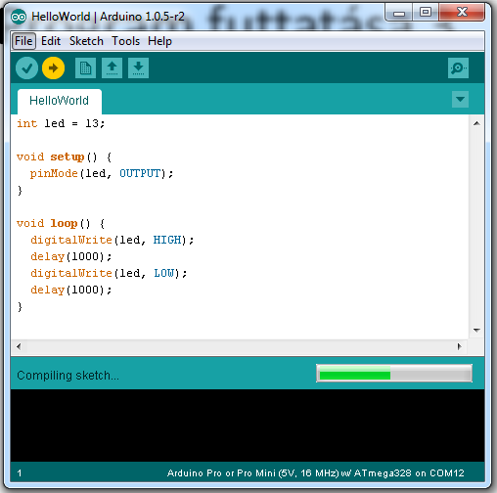
Program futtatása 3.

Slide 24
Hello World!

Slide 25
S.O.S

Slide 26
S.O.S
. . . _ _ _ . . .
Hosszúságok:
Pötty: 1
Vonás: 3
Jelek közti szünet: 1
Betűk közti szünet: 3
Szavak közti szünet: 7

Slide 27
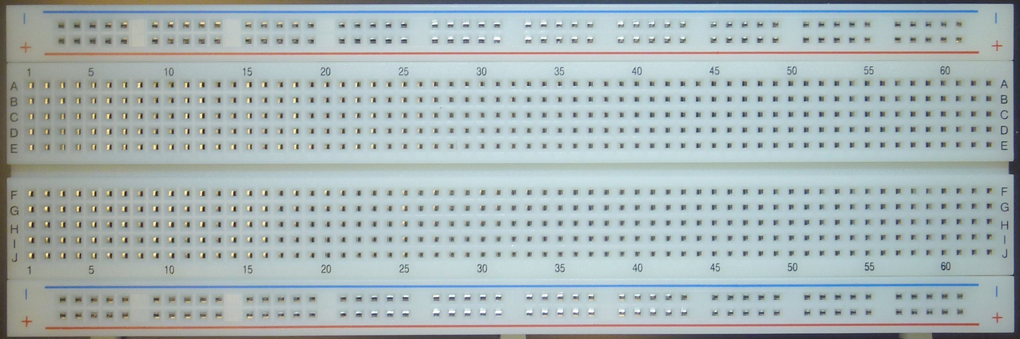
Breadboard

Slide 28
Breadboard

Slide 29
Breadboard

Slide 30
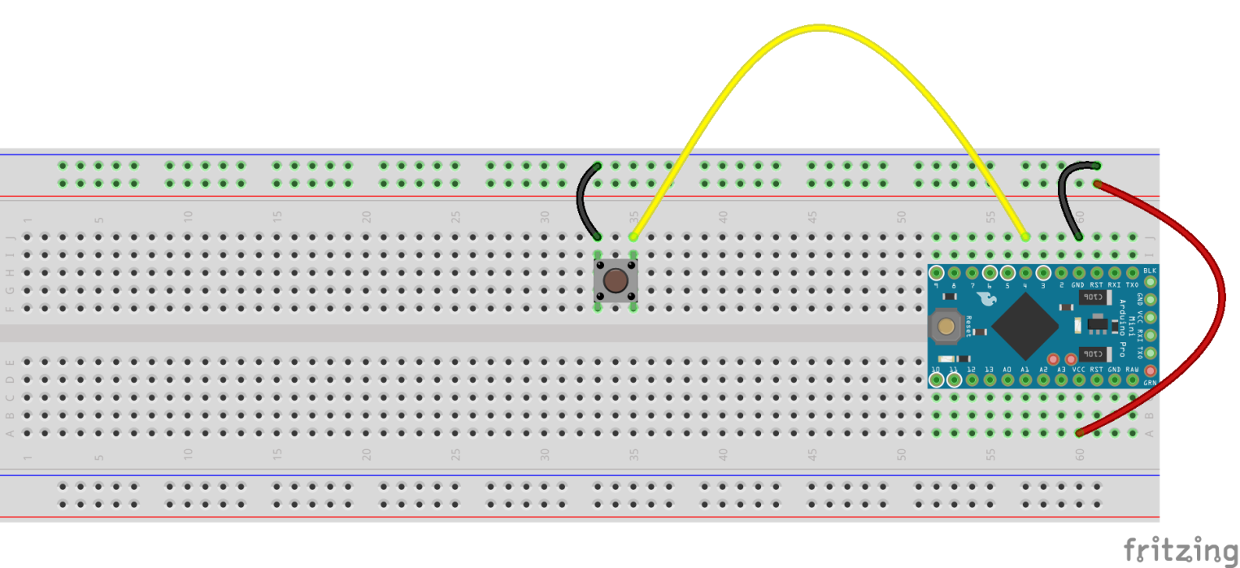
Gomb bekötése
GND

Slide 31
Gomb bekötése
VCC

Slide 32
Gomb bekötése
Pin 4

Slide 33
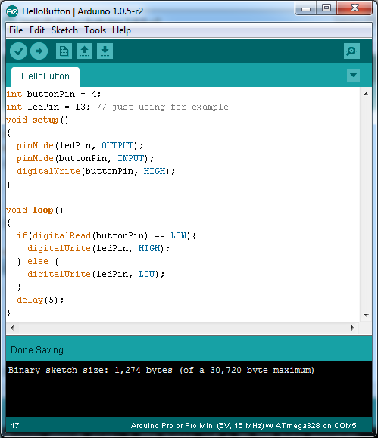
Gomb kezelése
HelloButton.ino

Slide 34
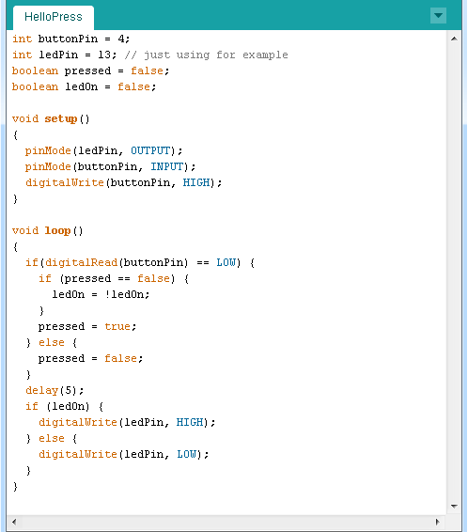
Gomb kezelése 2.
HelloPress.ino

Slide 35
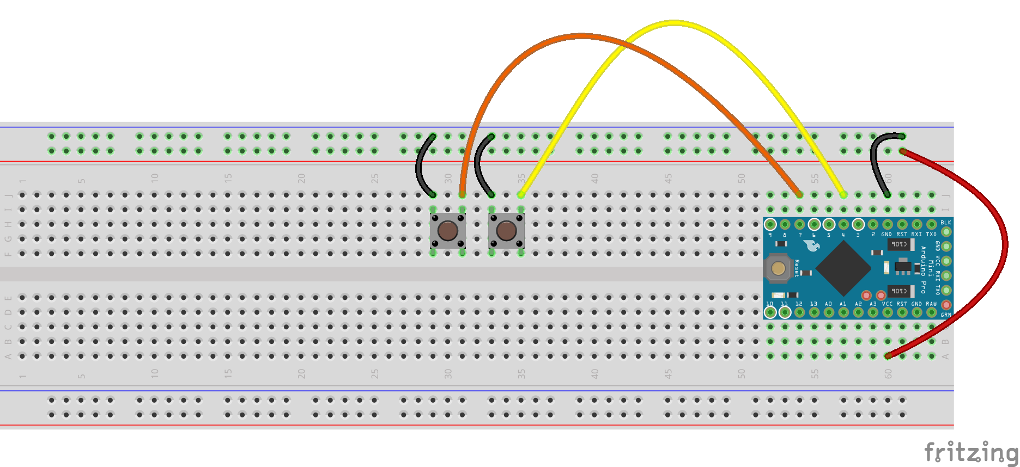
Két gomb

Slide 36
Két gomb
Pin 7

Slide 37
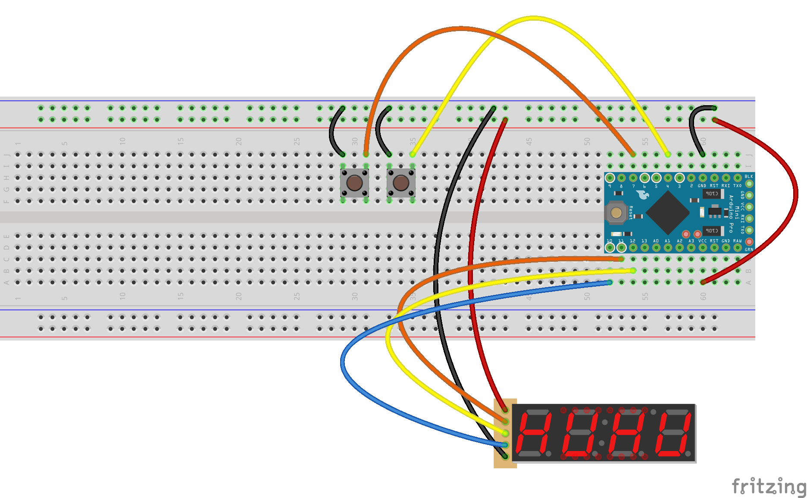
Kijelző

Slide 38
Kijelző
VCC

Slide 39
Kijelző
Pin 11
SCLK

Slide 40
Kijelző
Pin 12
LCLK

Slide 41
Kijelző
Pin 10
DIO

Slide 42
Kijelző
GND
Hello7DigitsBeginning.ino

Slide 43
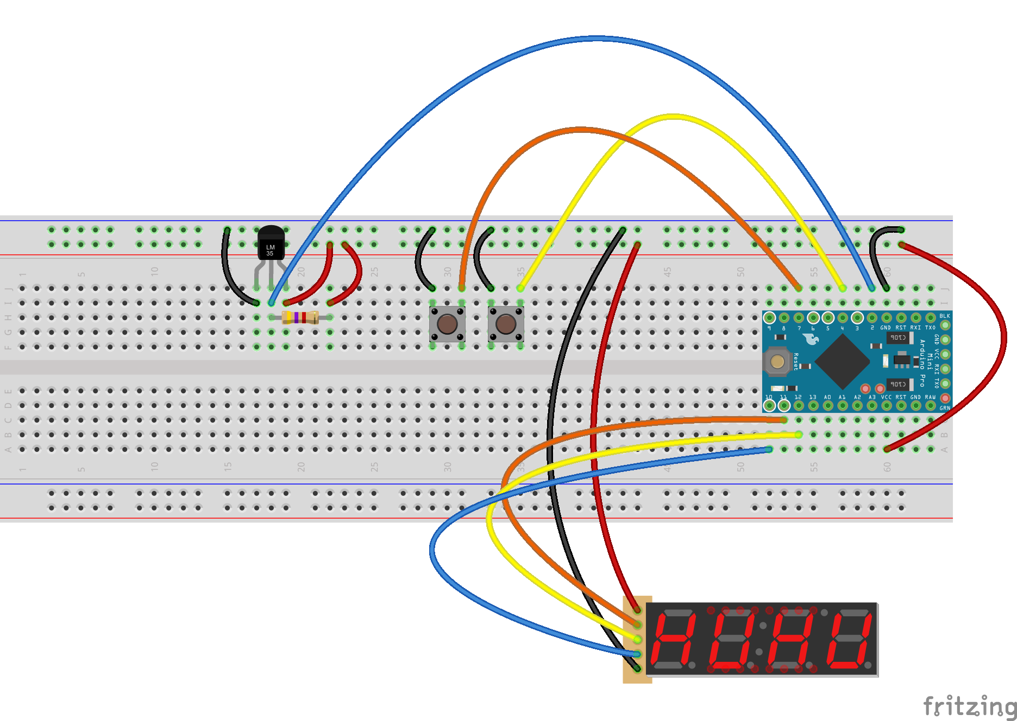
Hőmérő

Slide 44
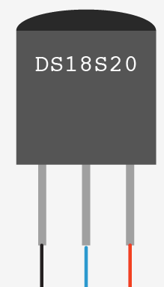
Hőmérő

Slide 45
Hőmérő
Pin 2

Slide 46
Hőmérő
4.7 kOhm az adat és az 5V közé

Slide 47
Hőmérő
ThermostatBeginning.ino

Slide 48
Köszönöm a figyelmet!

